Slide 1







Hoạt động trải nghiệm
Ứng xử với đồ cũ

Slide 2
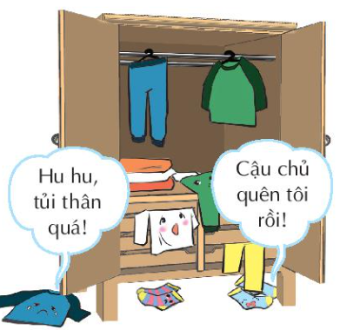
1. Tiểu phẩm Nỗi buồn của quần áo cũ

Slide 3

Sắm vai quần áo trong tủ nói chuyện với nhau
Phân vai: Chiếc áo , Chiếc Quần, Đôi Tất…

Slide 4

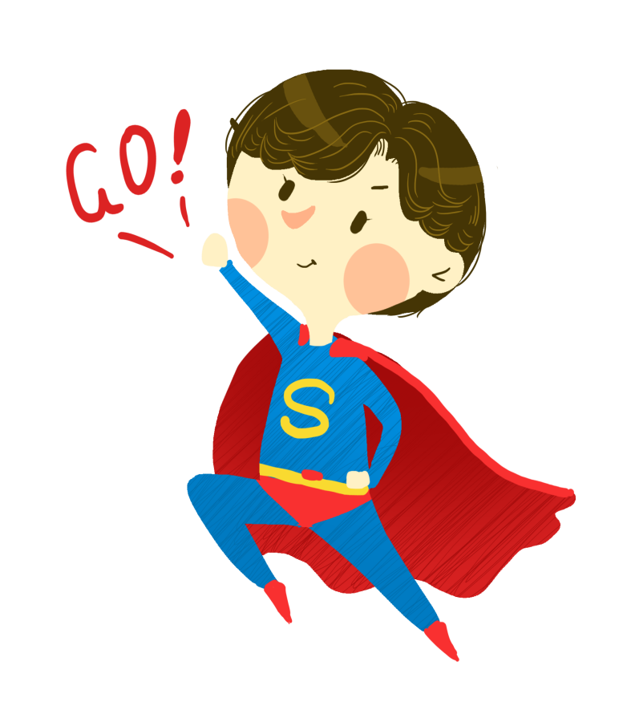
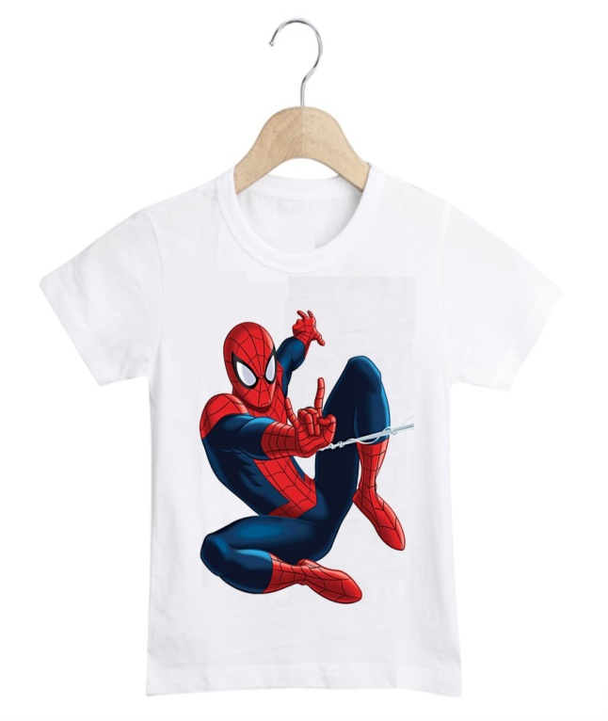
Trong một ngôi nhà nọ, có một cậu chủ rất thích dùng đồ mới. Hôm trước, khi cùng mẹ đi cửa hàng, nhìn thấy chiếc áo siêu nhân đẹp, cậu năn nỉ mẹ mua. Hôm sau đi cùng bố, cậu lại thích một chiếc áo người nhện và lại đòi bố mua.

Slide 5
Cứ như vậy, tủ quần áo của bố cứ thế đầy lên. Bỗng một hôm, khi đang mơ màng ngủ. Cậu nghe có tiếng khóc ở tủ. Ồ thì ra đó là chiếc áo siêu nhân đã bị bỏ quên.

Slide 6


Hu hu! Tủi thân quá!Cậu chủ thích tôi mà đã lâu lắm rồi cậu không mặc đến tôi.

Slide 7
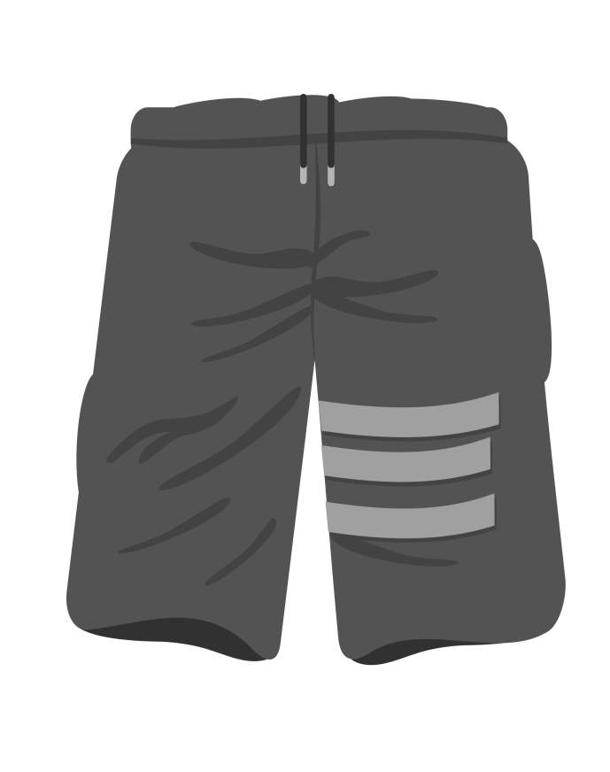
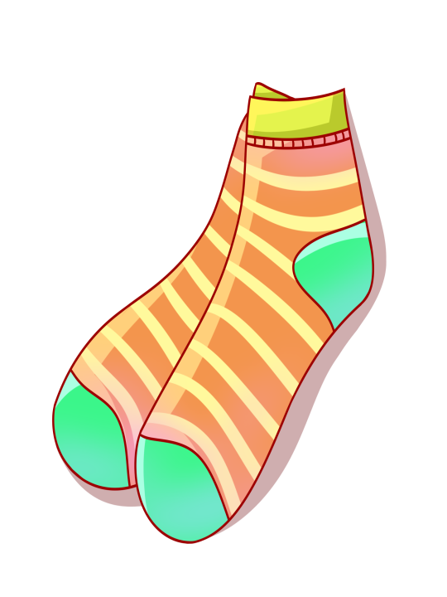
Ôi hình như vẫn có tiếng thở dài ở đâu đó các em ạ!
Em cũng đang chán đây, cậu ấy nói em là chiếc quần đẹp nhất cậu ấy từng có, vậy mà cậu ấy chỉ mặc vài lần và chẳng thấy mặc lại lần nào.
Là tôi đây, tôi buồn quá, cậu chủ cũng quên tôi.

Slide 8


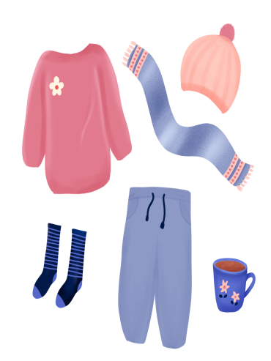

Kết luận
Chúng ta cần phải giữ gìn và trân trọng các vật dụng, đồ dùng của mình.

Slide 9


2
Thảo luận về đồ cũ nên dùng tiếp hay bỏ đi

Slide 10

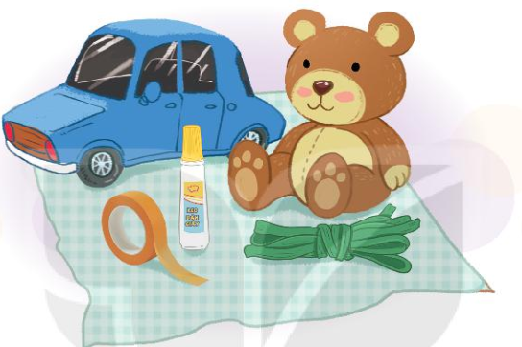
Nhớ lại các món đồ của mình và ghi ra giấy tên món đồ cũ.
Kể các lí do em muốn loại bỏ hoặc tiếp tục sử dụng một đồ vật cũ của em.
Đưa ra cách sửa chữa một số đồ cũ bị hỏng để có thể tiếp tục dùng được.
Thảo luận những cách chia tay với đồ cũ của em.
Thảo luận nhóm 4

Slide 11

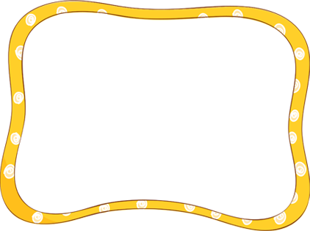

Gợi ý trả lời
Quần áo: bị ố vàng, rách, hỏng khóa, đứt khuy, bục chỉ….
Đồ chơi: bị gãy, vỡ, nứt, hỏng hoặc bị thiếu mất một phụ kiện,...
Lí do em muốn loại bỏ hoặc tiếp tục sử dụng một đồ vật cũ của em
Cách sửa chữa một số đồ cũ bị hỏng để có thể tiếp tục dùng được
Quần áo: khâu, vá, ghép các bộ đồ cũ với nhau,...
Đồ chơi: dùng keo gắn, dùng băng dính dán,...

Slide 12
Gợi ý trả lời
Bỏ đi.
Cho, tặng.
Tái chế.
Tái sử dụng.
Một số cách chia tay với đồ cũ của em:

Slide 13
Kết luận
Có rất nhiều cách để chia tay với đồ dùng cũ. Những món đồ mình không sử dụng được nữa nhưng sẽ có ích với người khác.

Slide 14

3
Nói lời chia tay với đồ vật cũ

Slide 15

Thảo luận chia sẻ cách nói lời chia tay với một món đồ cũ của mình trước khi cho đi, bỏ đi, tái chế..

Slide 16

Tạm biệt bạn nhé! Mong rằng bạn sẽ cảm thấy vui vẻ và hạnh phúc với người chủ mới

Slide 17










Notes:
Thiết kế: Hương Thảo – tranthao121004@gmail.com

Slide 18
Kết luận
Đồ dùng của mình cũng là những người bạn gắn bó với mình trong cuộc sống.

Slide 19





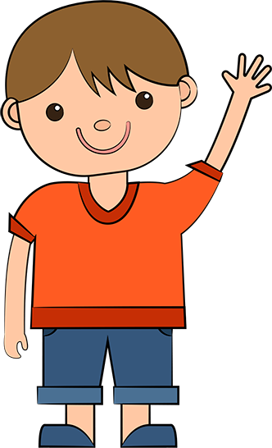







Slide 20

Phân loại những vật dụng cũ hoặc quá cũ không dùng được để tìm cách xử lí.
Nói lời chia tay với những vật dụng cũ của mình.

Slide 21

